Slide 1
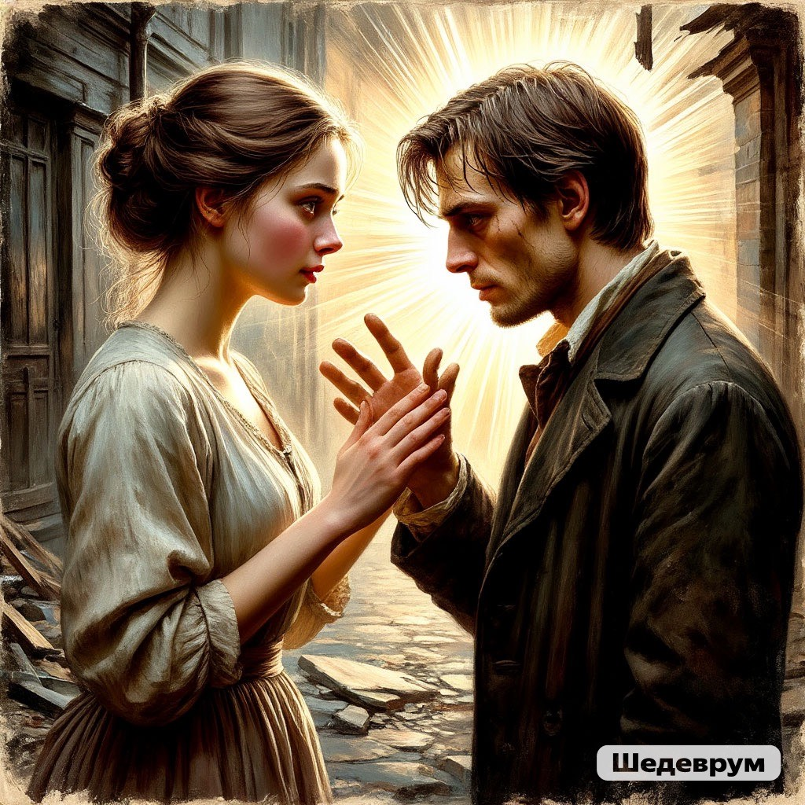
ФЕДОР МИХАЙЛОВИЧ ДОСТОЕВСКИЙ
«ПРЕСТУПЛЕНИЕ И НАКАЗАНИЕ»

Slide 2
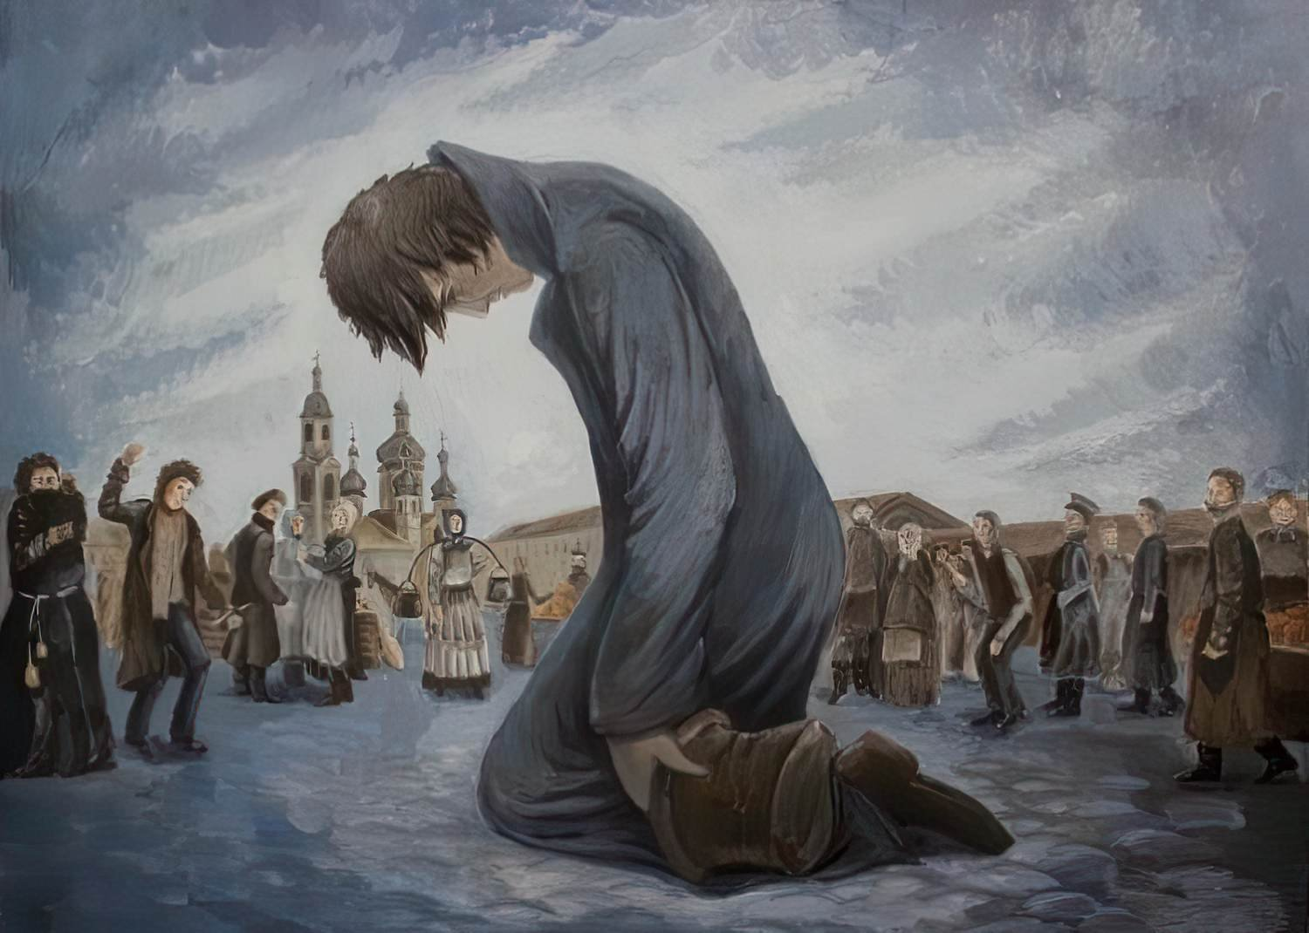
««Преступление и наказание» - самое законченное в своей форме и глубокое по содержанию произведение Достоевского, в котором он выразил свой взгляд на природу человека, его назначение и законы, которым он подчинен как личность»
В.В. Розанов (1893)

Slide 3
«Великое пятикнижие»
По аналогии с Пятикнижием Моисея — главными книгами Ветхого Завета, Божественным откровением, записанным самим Моисеем.
- 5 последних (поздних) романов, в которых автор ставит острые проблемы социального, нравственного и философского характера. Главным предметом интереса в произведениях становится внутренний мир героя, его путь к Богу и истинной вере, христианским идеалам, поиск правды и ответов на значимые жизненные вопросы.
«Преступление и наказание» (1866)
1
2
«Идиот» (1867-69)
«Бесы» (1871-72)
3
4
«Подросток» (1875)
«Братья Карамазовы» (1879-80)
5

Slide 4
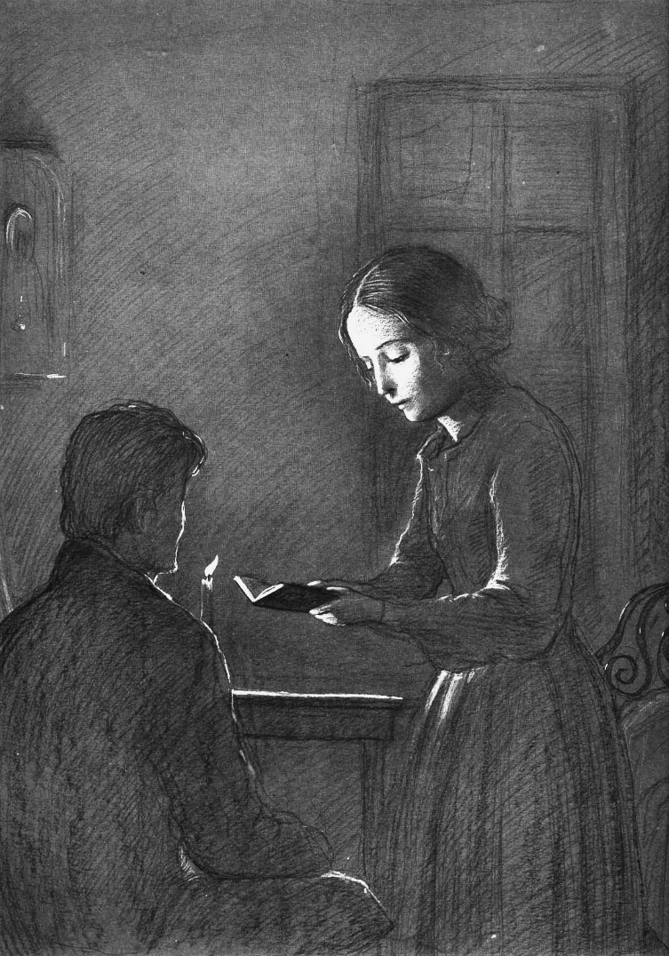
Направление — реализм.
Род — эпос.
Жанр — роман.
Тема — цель и средства её достижения, деление людей на «обыкновенных» и «необыкновенных», изображение невозможных условий существования человека в пореформенной России, безнадёжность, озлобленность, расчёт и нажива нарождающихся капиталистов, вера в Бога и безверие, тема преступления и наказания за него.

Slide 5
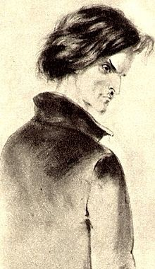
Проблематика:
Можно ли убить ради «высшей» цели?
Каждая ли человеческая жизнь ценна?
В чём причина нравственного падения?
Кто виноват в бедности, нищете и безысходности людей?
Что может преобразить и возродить падшую когда-то душу?
Каковы истоки капитализма и его роль в развращении человека?
Так ли необходима жертвенность ради блага других людей?
Можно ли оправдать преступление?
Каждый ли достоин сострадания и кому оно доступно?
Стремление к личному обогащению и подлость следуют рука об руку?
Что помогает преодолеть любые трудности?
Страдание — это путь к очищению?
Пьянство — дорога к жестокости и разложению?

Slide 6
ЗАДУМКА
В сентябре 1865 г., начиная работу над текстом романа, Достоевский пишет редактору «Русского вестника» М.Н. Каткову:
«Действие современное, в нынешнем году. Молодой человек, исключенный из студентов университета, мещанин по происхождению, и живущий в крайней бедности, по легкомыслию, по шатости в понятиях поддавшись некоторым странным “недоконченным” идеям, которые носятся в воздухе, решился разом выйти из скверного своего положения. Он решился убить одну старуху, титулярную советницу, дающую деньги под проценты».
То, что действие романа происходит в современные автору дни, указывает упоминание об июльской жаре и духоте в городе — по данным синоптиков, в июле 1865 года стояла аномальная жара.

Slide 7
ИСТОРИЯ СОЗДАНИЯ
Роман «Преступление и наказание» - это сплав намеченных Достоевским идей.
Из незавершённого романа «Пьяненькие» вышла сюжетная линия семьи Мармеладовых.
Идея главного героя о разделении людей на «обыкновенных» и «необыкновенных» появилась у писателя только в 1863 году.
Личный каторжный опыт писателя должен был реализоваться в жанре романа-исповеди.
Эти творческие идеи связываются и объединяются криминальным сюжетом о преступлении студента.
Первоначальная задумка романа как «психологический отчёт одного преступления» выросла в сложное художественное целое.

Slide 8
ИДЕЙНО-ПОЛИТИЧЕСКАЯ ОСНОВА РОМАНА
Кризис экономики после 1861
После отмены крепостного права Россия за короткий промежуток времени претерпевает значительные и резкие изменения: нестабильная и без того экономика испытывает кризис и становится причиной безработицы, а та в свою очередь рождает бесконтрольное пьянство и вынужденную проституцию.
«Раскол» западников и славянофилов
В 1862 году Фёдор Михайлович пишет статью «Два лагеря теоретиков», в которой называет раскол «крупным явлением в нашей исторической жизни» в контексте размышлений о теориях западников и славянофилов и о русском человеке вообще. Раскол в русском обществе и в самой личности — социальную диалектику и диалектику души — Достоевский воплотил в образе Родиона Романовича Раскольникова.
В образе Разумихина Достоевский показал типичного представителя демократической молодёжи, собиравшейся вокруг Н.Г. Чернышевского, неслучайно в черновых записях называя героя Рахметовым, по фамилии героя романа Н.Г. Чернышевского «Что делать?».
«Все вы, до единого, — болтушки и фанфарошки! Заведётся у вас страданьице — вы с ним как курица с яйцом носитесь!», — говорит Разумихин.

Slide 9
СОЦИАЛЬНО-ИСТОРИЧЕСКАЯ ОСНОВА РОМАНА
Фёдор Михайлович Достоевский героями романа делает типичных представителей различных слоёв общества пореформенной России: почти нищий студент Раскольников, предприимчивый студент Разумихин, помещик Свидригайлов, бедный чиновник Мармеладов, капиталист Лужин, следователь Порфирий Петрович, министерский служащий Лебезятников.
Социальное неравенство обновлённой России приобретает в романе острый характер, ещё более усиливающийся местом — Петербургом, являющимся центром становления капитализма, где расслоение проявляется в высшей степени.
На Сенной площади в Петербурге 1850 — 1860-х годов располагался главный рынок, здесь же находились трущобы, это место считалось одним из самых криминальных в городе.
Здесь же Раскольников принимает окончательное решение о дне и времени совершения преступления и впоследствии здесь же герой ощущает облегчение, решившись на публичное покаяние и на признание в убийстве.

Slide 10
ЖАНРОВОЕ СВОЕОБРАЗИЕ
ДЕТЕКТИВ
БЫТОВОЙ ОЧЕРК
ПУБЛИЦИСТИЧЕСКАЯ СТАТЬЯ
РЕЛИГИОЗНЫЙ РОМАН
СОЦИАЛЬНЫЙ РОМАН
ИДЕОЛОГИЧЕСКИЙ РОМАН
ПСИХОЛОГИЧЕСКИЙ РОМАН
ФИЛОСОФСКИЙ РОМАН
ПОЛИФОНИЧЕСКИЙ РОМАН (М.М. Бахтин)
Достоевский создаёт новый романный жанр, в котором он выходит за рамки привычного в европейской литературе жанра «монологического» романа, где всё подчинено идее и мысли автора. Герои Фёдора Михайловича Достоевского свободны от своего создателя, они имеют свой голос, преломляющийся через свою логичную систему ценностей: «…роман строится не как целое одного сознания, принявшего в себя другие сознания, но как взаимодействия нескольких сознаний, из которых ни одно не стало до конца объектом другого».

Slide 11
ТВОРЧЕСКИЙ МЕТОД ПИСАТЕЛЯ
Достоевского интересовало не обычное, а эксцентричное, поэтому свой метод он называл фантастическим реализмом.
ФАНТАСТИКА=
НЕОБЫЧНОСТЬ
РЕАЛИЗМ
Точность изображения внешнего мира
Ситуация, сюжет, психология персонажей

Slide 12
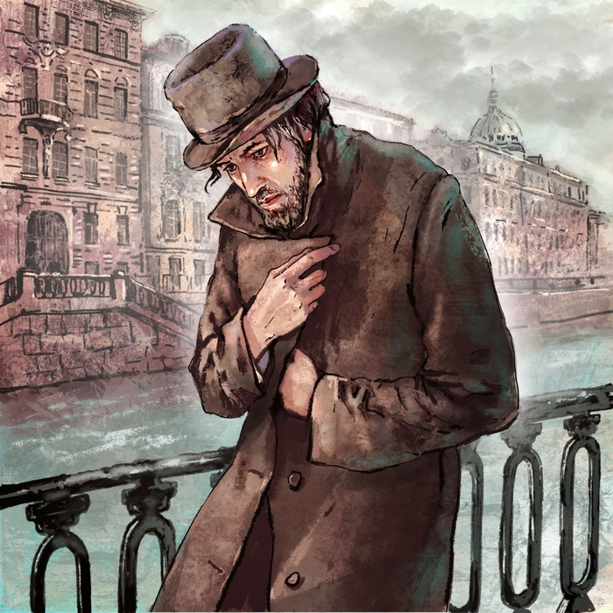
ГЕРОЙ ДОСТОЕВСКОГО
- ЧЕЛОВЕК ИДЕИ
«Ум его в плену. В нем мысль великая и неразрешенная. Он из тех, которым не надобно миллионов, а надобно мысль разрешить» – об Иване Карамазове, «наследнике» Раскольникова.

Slide 13
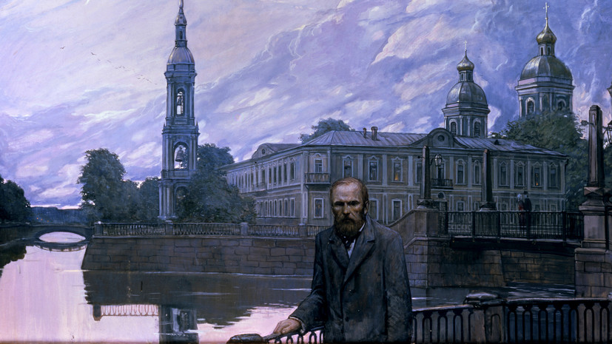
ПЕТЕРБУРГ ДОСТОЕВСКОГО
Трущобный двор. Фигура на углу.
Мерещится, что это Достоевский.
И желтый свет в окне без занавески
Горит, но не рассеивает мглу.
Гранитным громом грянуло с небес!
В трущобный двор ворвался ветер резкий,
И видел я, как вздрогнул Достоевский,
Как тяжело ссутулился, исчез…
Не может быть, чтоб это был не он!
Как без него представить эти тени,
И желтый свет, и грязные ступени,
И гром, и стены с четырех сторон…
Н. Рубцов

Slide 14
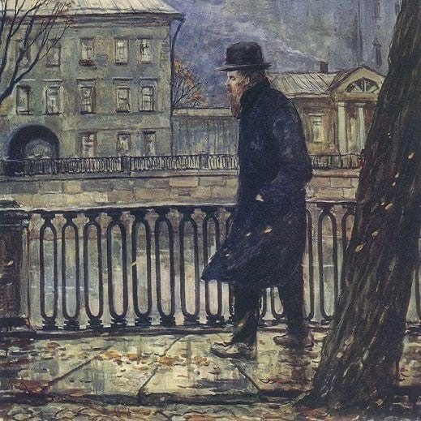
ПЕТЕРБУРГ ДОСТОЕВСКОГО
- «самый умышленный город в мире», «сочиненный», «самый фантастический» (Ф.М. Достоевский)

Slide 15
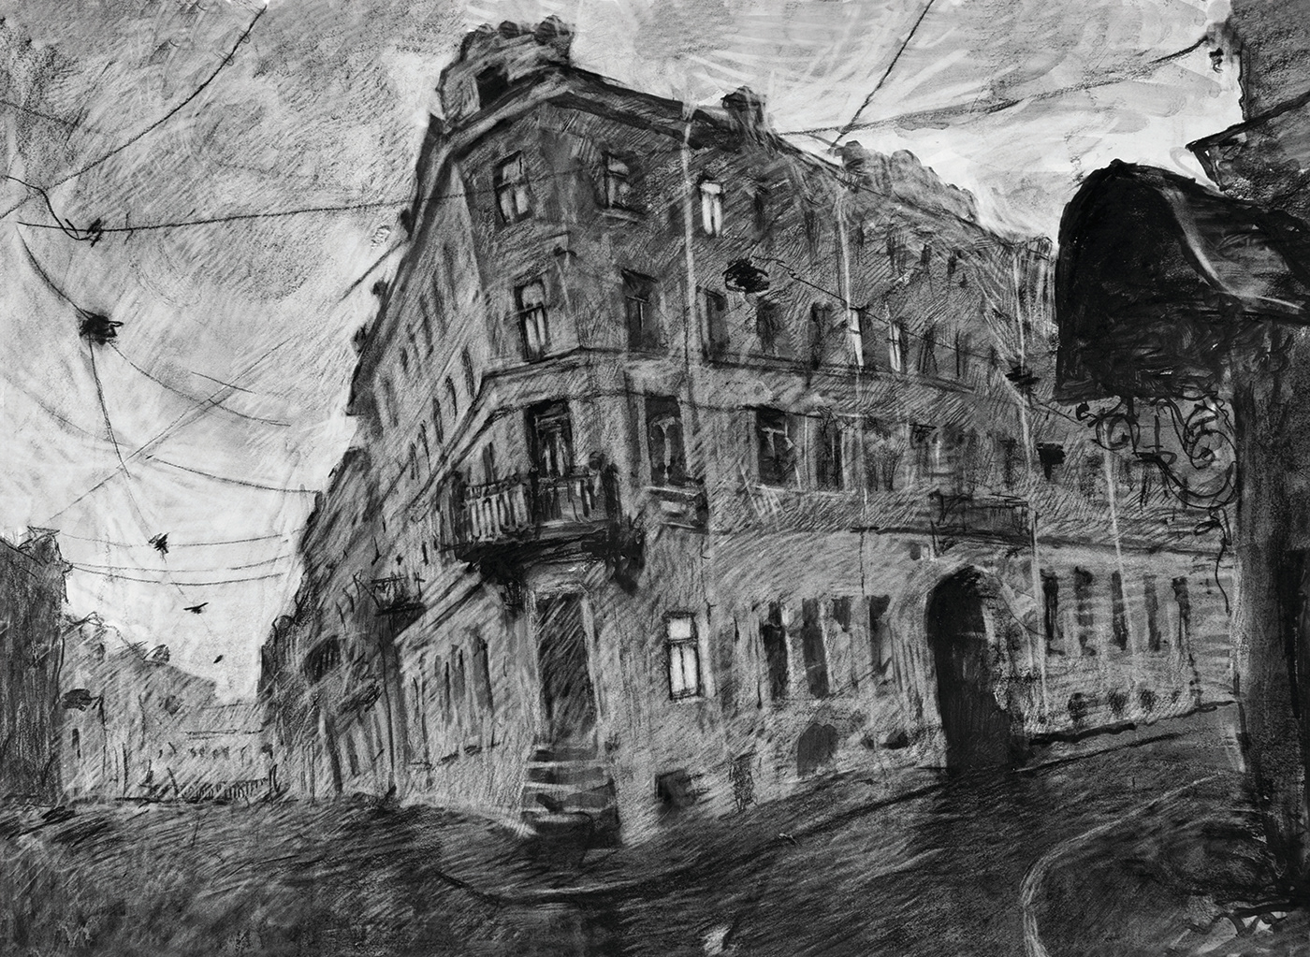
ПЕТЕРБУРГ ДОСТОЕВСКОГО
- город с черными лестницами, облитыми помоями, дворцами-колодцами, напоминающими душегубку, город облупленных стен, невыносимой духоты и зловония.
В этом городе невозможно остаться здоровым, он душит и давит. Не случайно в его описании преобладает желтый цвет – символ болезни, нищеты, убожества жизни.
Желтые обои и мебель в комнате старухи-процентщицы, желтая, «похожая на шкаф или сундук» каморка Раскольникова, дома окрашены в желто-серый цвет, желтоватые обои в комнате Сони, «мебель желтого отполированного дерева» в кабинете Порфирия Петровича, желтый цвет обоев в номере гостиницы, где остановился Свидригайлов.
Желтый цвет усиливает атмосферу нездоровья, печали, вызывает чувство подавленности и угнетенности.

Slide 16
Желтый цвет ДОСТОЕВСКОГО
В психологии он считается цветом тонизирующим, стимулирующим умственную деятельность, поэтому психиатрические больницы называют «жёлтым домом». Герой романа Достоевского Свидригайлов называет Петербург «городом полусумасшедших».
Жёлтый цвет получался с помощью добавления охряного пигмента, самого дешёвого, доступного, но и самого стойкого, поэтому он был так популярен в окрашивании фасадов зданий, стен и обоев.
Помимо интерьера, в романе этот цвет присущ цвету лица многих персонажей: «…в его воспалённых глазах и в его исхудалом бледно-желтом лице…», «пухлое, круглое и немного курносое лицо его было цвета больного, тёмно-желтого, но довольно бодрое и даже насмешливое…», предметам: мебель жёлтого дерева у Порфирия Петровича, жёлтая кацавейка старухи-процентщицы, жёлтый билет Сони Мармеладовой.

Slide 17
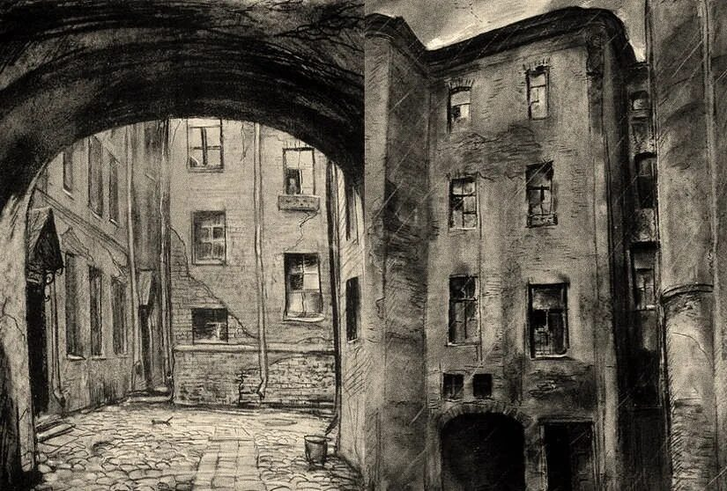
ПЕТЕРБУРГ ДОСТОЕВСКОГО
Картины нищего Петербурга в романе "Преступление и наказание" пронизаны глубокой болью за человека, жгучим чувством социального негодования.
Облик романа «Преступление и наказание» определяют картины бедности, бесправия и безысходности.
Жизненные тупики, одиночество приводят героев Достоевского к пьянству, преступлению, смерти.
Герои романа мучительно сознают безысходность своего положения и жестокость окружающей их действительности.
Петербург выступает как подстрекатель и невидимый участник преступления Родиона Раскольникова.

Slide 18
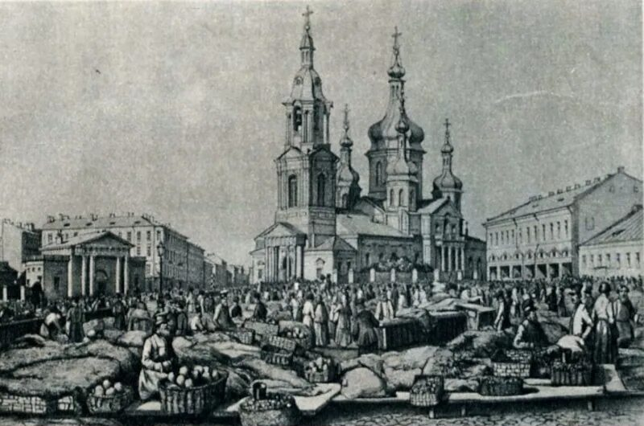
ПЕТЕРБУРГ ДОСТОЕВСКОГО
В трактире вблизи Сенной Раскольников случайно слышит разговор студента и офицера о процентщице. В грязи, духоте, вони, под пьяные крики завязывается его трагедия.
В трактире звучит исповедь Мармеладова, в трактире раскрывает душу Свидригайлов.
На улице затоптан лошадьми Мармеладов.
На бульваре Раскольников встречает подвыпившую, опозоренную девочку.
На улице истекает кровью чахоточная Катерина Ивановна, в приступе безумия заставляющая своих голодных детей плясать и кривляться перед прохожими.
На площади всенародно кается Раскольников.

Slide 19
Мужское имя латинского происхождения. В переводе с древнегреческого — «сильный, крепкий, мощный».
В русской православной традиции имя Роман связано с Романом Антиохийским — жившим в III веке и известным твёрдостью в вере.
Римское имя Роман означает «римлянин» — жестокость, присущую культуре Древнего Рима с гладиаторскими боями и войнами.
Русская форма древнегреческого имени Иродион, которое означает «герой», «героический».
Житель острова Родос — одного из христианских центров Греции с множеством монастырей.
РОДИОН
РОМАНОВИЧ
РАСКОЛЬНИКОВ
РАСКОЛЬНИК
так именовали людей, отделившихся от церкви во времена церковных реформ патриарха Никона и отвергавших основное течение.
Родион отделился от всех и создал свою теорию, которую хочет подвергнуть проверке.
РАСКОЛ в душе
- Отвергает принятые в обществе законы нравственности и морали, оправдывая свои поступки великими целями.
- Совершенное преступление окончательно раскололо его душу, отделило от друзей, родственников и общества.
- Внутри него уживаются два человека - социофоб, предпочитающий как можно меньше общаться с людьми, и великодушный человек с большим сердцем.

Slide 20
Прототипы РАСКОЛЬНИКОВА
Француз Пьер Франсуа Ласнер
совершил убийство ради ограбления, но, как утверждал Достоевский, называл себя «мстителем, борцом с общественной несправедливостью» и оправдывал свой поступок именно этим мотивом.
приказчик Герасим Чистов, убивший топором двух старух в 1865-м году.
Чистов был старообрядцем, отсюда и фамилия героя — Раскольников.

Slide 21
РОДИОН РОМАНОВИЧ РАСКОЛЬНИКОВ
Юноша 23 лет.
«Он был замечательно хорош собою, с прекрасными темными глазами, темно-рус, ростом выше среднего, тонок и строен», но при этом одевает героя в лохмотья, заставляет носить порыжевший исковерканный цилиндр и дырявые заскорузлые сапоги.
Это нужно для того, чтобы подчеркнуть всю трагедию героя. Родион еще сохранил горделивую осанку, но она не соответствует тому бедному пальто, которое вынужден носить герой.
Он надевал высокую шляпу, которая совершенно не подходила ему: «…Шляпа эта была высокая, круглая, циммермановская, но вся уже изношенная, совсем рыжая, вся в дырах и пятнах, без полей и самым безобразнейшим углом заломившаяся на сторону…».

Slide 22
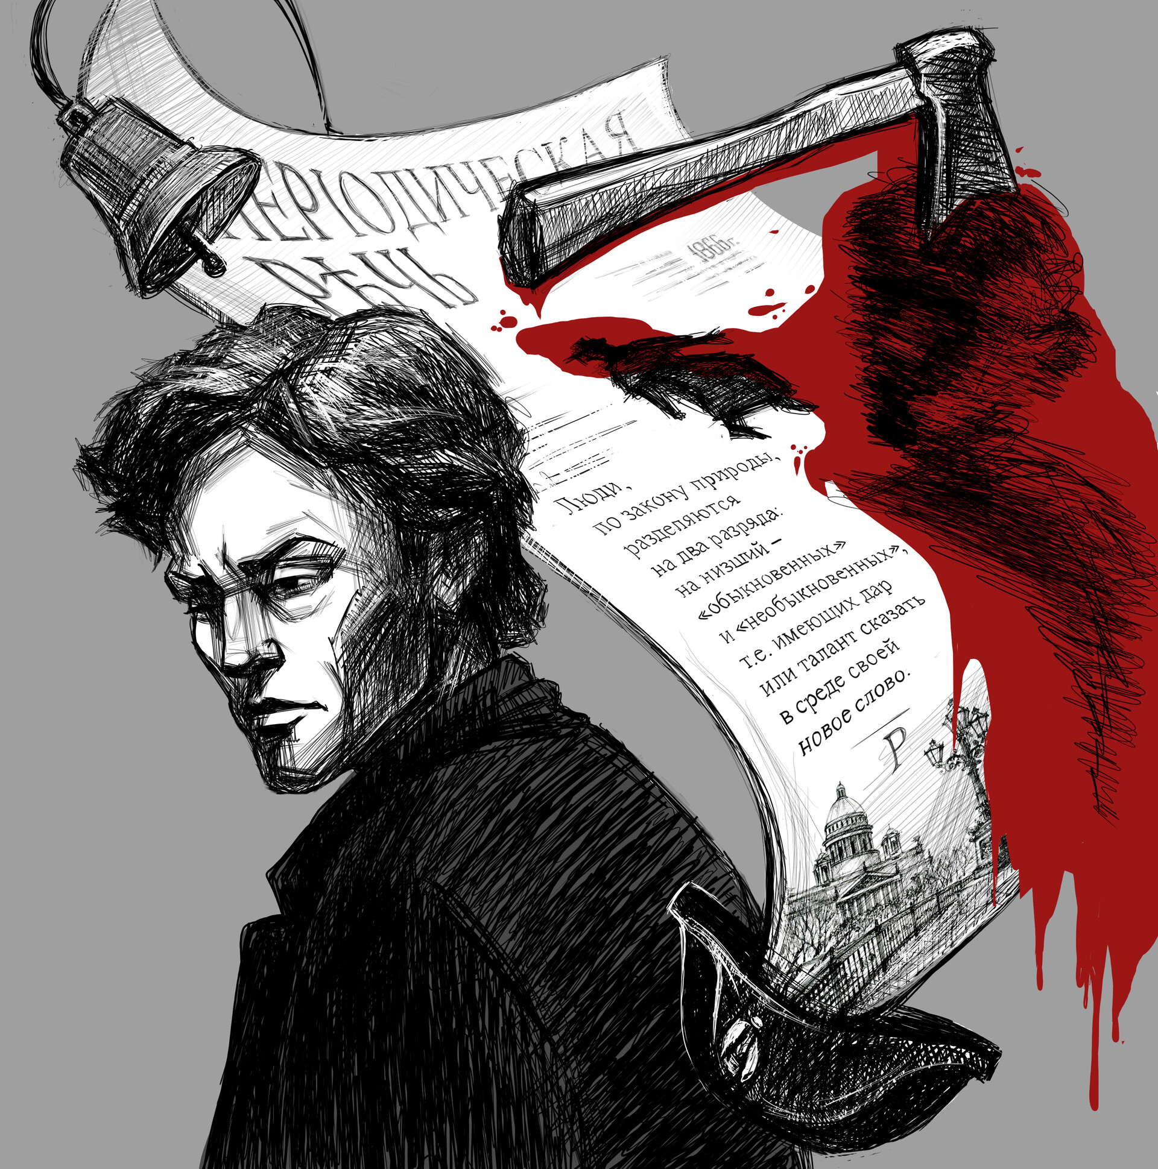
РОДИОН РОМАНОВИЧ РАСКОЛЬНИКОВ
Бедность и нищета, в которых он оказался, делают его угрюмым и замкнутым:
«… угрюм, мрачен, надменен и горд … мнителен и ипохондрик».

Slide 23
РОДИОН РОМАНОВИЧ РАСКОЛЬНИКОВ
Постоянная бледность и воспаленные глаза героя и от голода, и от тяжелых, пугающих мыслей, и от унижения. «Он был до того худо одет, что иной, даже и привычный человек, посовестился бы днем выходить в таких лохмотьях на улицу» — подчеркивает Достоевский. Это ли не унижение? Стыдно, что нищета заела, а сделать с этим ничего не получается — стыдно настолько, что Родион уже не краснеет, он бел, как покойник.
Но при этом главный герой не опускает рук. Его мысли постоянно занимает нездоровая идея преодолеть все тяготы одним махом топора — через убийство старухи-процентщицы. И через это перестать быть «дрожащей тварью» и возвыситься над покорной толпой. Эти мысли уже не пугают его, а напротив, вызывают прилив энтузиазма: «какая-то дикая энергия заблистала вдруг в его воспаленных глазах и в его исхудалом бледно-желтом лице».

Slide 24
Добрые поступки РАСКОЛЬНИКОВА
Спасает детей из пожара (эпилог глава 1): примерно за 1 год до совершения преступления Родион спасает двух маленьких детей из пожара.
«… Раскольников во время пожара, ночью, вытащил из одной квартиры, уже загоревшейся, двух маленьких детей, и был при этом обожжен.»
1
Помогает товарищу по университету и его отцу (эпилог глава 1): до преступления, во время учебы в университете, Родион материально помогает своему товарищу, больному чахоткой, и почти содержит его в течение полугода. После смерти друга Раскольников ухаживает за его пожилым отцом, а когда старик умирает, организует его похороны.
«...преступник Раскольников … из последних средств своих помогал одному своему бедному и чахоточному университетскому товарищу и почти содержал его в продолжение полугода. Когда же тот умер, ходил за оставшимся в живых старым и расслабленным отцом умершего товарища … поместил наконец этого старика в больницу, и когда тот тоже умер, похоронил его.»
2
Помог пьяному Мармеладову добраться до дома («Уходя, Раскольников успел просунуть руку в карман, загреб сколько пришлось медных денег, доставшихся ему с разменянного в распивочной рубля, и неприметно положил на окошко»
3

Slide 25
Добрые поступки РАСКОЛЬНИКОВА
Помог пьяной девушке на улице. Ещё до преступления Раскольников видит на одной из улиц Петербурга пьяную девушку, которую, судя по всему, кто-то обманул и совратил, а затем отправил на улицу. Он просит городового (полицейского) отправить девушку домой и даёт ему 20 копеек на извозчика.
4
Помог Мармеладовым с похоронами. Уже после своего преступления Раскольников отдаёт свои последние деньги, 25 рублей, которые ему прислала мать, на похороны Мармеладова. Молодой человек делает это, потому что у нищих Мармеладовых совсем нет средств, чтобы похоронить отца семейства.
5
6
Уберёг сестру от заведомо губительного брака.
7
Защитил Соню от клеветы Лужина, который обвинил её в воровстве.
8
Пытался увести с улиц обезумевшую Катерину Ивановну.
Подал милостыню нищей на Сенной («Баба с ребенком просит милостыню, любопытно, что она считает меня счастливее себя…»).
9

Slide 26
ТЕОРИЯ РАСКОЛЬНИКОВА
Статья в журнал о «психологическом состоянии преступника в продолжение всего хода преступления».
2 вида людей «обыкновенные» и «необыкновенные»
«ТВАРИ ДРОЖАЩИЕ»
живут в послушании,
их жизнь ничего не стоит,
ими можно пожертвовать ради великой цели
«ПРАВО ИМЕЮЩИЕ»
или «имеющие дар или талант сказать в среде своей новое слово», преступают закон во имя лучшего.
Если ради своей идеи таким людям необходимо бу­дет пролить кровь, они «внутри себя, по совести» могут «дать себе разре­шение перешагнуть через кровь».

Slide 27
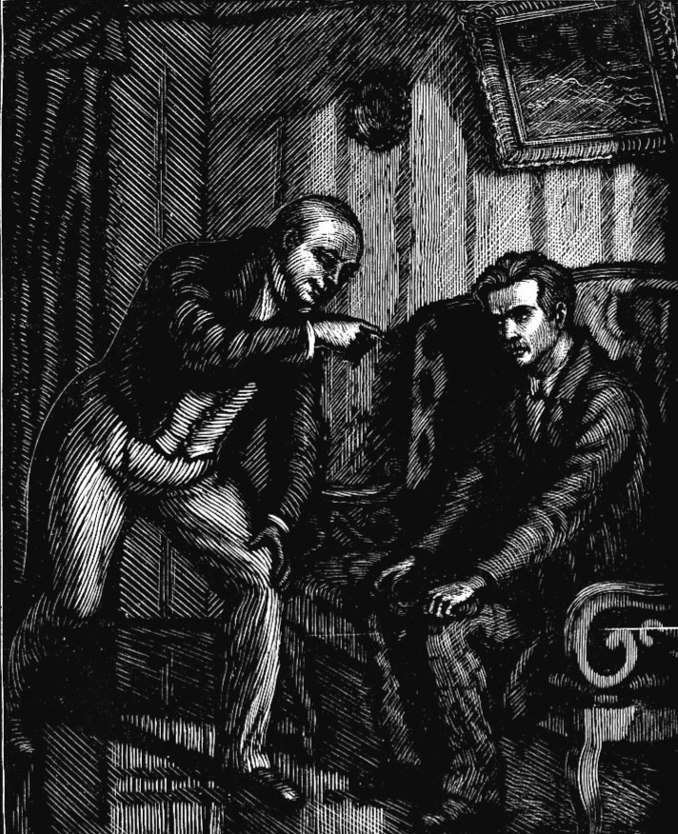
ТЕОРИЯ РАСКОЛЬНИКОВА:
её слабость
На слабость теории Раскольникова указывает Порфирий Петрович: «Но вот скажите: чем же бы отличить этих необыкновенных-то от обыкновенных? При рождении, что ль, знаки такие есть?».
Муки совести Раскольникова, ощущение вины, болезнь говорят о том, что он не «избранный»: «Разве я старушонку убил? Я себя убил, а не старушонку!»

Slide 28
Раскольников- единственный герой книги, остальные - «овеществлённые» проекции его души».
Подобных главному герою персонажей называют двойниками. Раскольников получает возможность видеть развитие некоторых черт, свойственных ему самому и его теории, но в более извращённом виде.
Муки совести Раскольникова, ощущение вины, болезнь говорят о том, что он не «избранный»: «Разве я старушонку убил? Я себя убил, а не старушонку!»

Slide 29
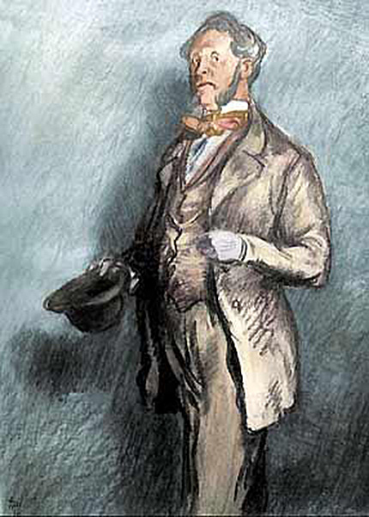
Петр Петрович Лужин
Адвокат, надворный советник следует «экономической теории» личной выгоды: «Наука же говорит: возлюби, прежде всех, одного себя, ибо всё на свете на личном интересе основано. Возлюбишь одного себя, то и дела свои обделаешь как следует, и кафтан твой останется цел».
Страстный поклонник денег, представитель нарождающегося класса капиталистов, сторонник теории «личного обогащения», отношения к людям с точки зрения выгоды. Достоевский образом Лужина предупреждает читателя и общество о том, к чему может привести капитализм в России — к бездушию, к потребительскому отношению к людям, мелочности, нездоровому тщеславию, к нравственной ущербности.
Он эгоцентричен, практичен до цинизма и лишён глубоких человеческих чувств. Все его поступки продиктованы исключительно личной выгодой и стремлением к комфорту. Лужин служит контрастом идеалистическим взглядам Раскольникова, показывая читателю, насколько опасна и разрушительна идеология "разумного эгоизма".

Slide 30
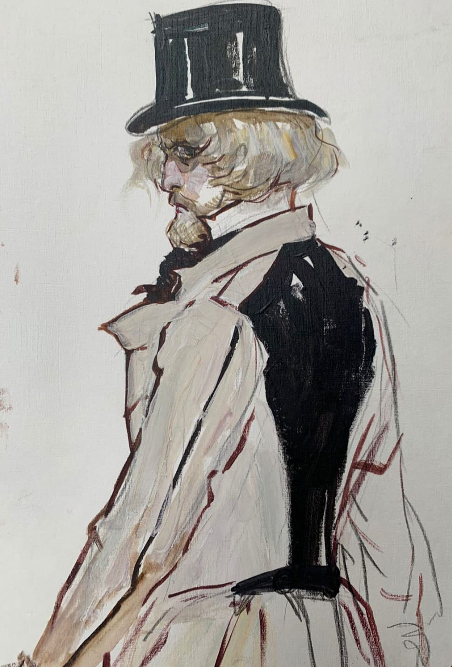
Аркадий Иванович Свидригайлов
Помещик, сторонник теории «человеку всё позволено»:
«Единичное злодейство позволительно, если главная цель хороша».
Не признает ничьей нравственной ответственности, а Раскольников отрицает нравственную ответственность только сильных людей.
Так же, как Раскольников, разочарован в жизни. Ему стало тошно и в Петербурге, и в целой России, и за границей.
Но если у Раскольникова неприятие существующего мира сохраняет в себе веру в идеал, в то, что мир может быть устроен иначе и лучше, предполагает будущее, то у Свидригайлова неприятие мира не видит будущего, отрицает его. Раскольников не верит в бога, он возмущен ходом земных дел, но он ищет “утешения”, пусть ошибочным и преступным путем. Свидригайлов же разочарован до дна, он не верит ни в бога, ни в черта, ни в людей, ни в идеал.
Жизненные принципы Свидригайлова – это доведенный до степени цинизма вариант теории Раскольникова.

Slide 31
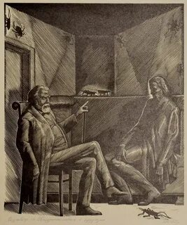
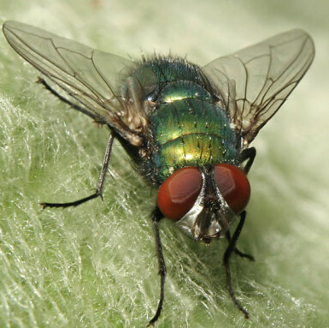
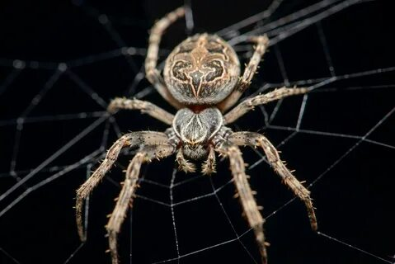
Аркадий Иванович Свидригайлов
“…А что, если там одни пауки или что-нибудь в этом роде…” – о будущем.
Образы мухи и паука – суть жизненной позиции Свидригайлова. Последовательный нигилист, отрицающий все вокруг, причиняет страдание не только окружающим, но обращает зло и на самого себя, в конце концов убивая в себе человека и превращаясь в “подлое насекомое”.

Slide 32

Сны Свидригайлова
В ночь перед самоубийством Свидригайлов видит три сна. При этом автор не проводит ясной границы между началом сна и явью.
Первый сон о мыши, которая бегает по телу героя. Свидригайлов пытается её поймать, но тщетно. Мышь, как символ, имеет множество значений: обозначает саму жизнь, но в то же время во многих религиях и мифологиях — это животное подземного царства смерти.
Во втором сне Свидригайлову снится мёртвая девочка, жертва насилия, которая напоминает ему о пороке сладострастия.
В третьем сне Свидригайлов видит пятилетнюю девочку, которая сама источает разврат. «Как! пятилетняя! – прошептал в настоящем ужасе Свидригайлов. – Это… что ж это такое?»
Сны Свидригайлова готовят как самого героя к самоубийству, давно им задуманному, так и читателя к развязке событий, связанных с героем.
Сны героев – это отражение их подсознания, тех идей и мыслей, которые их волнуют.

Slide 33
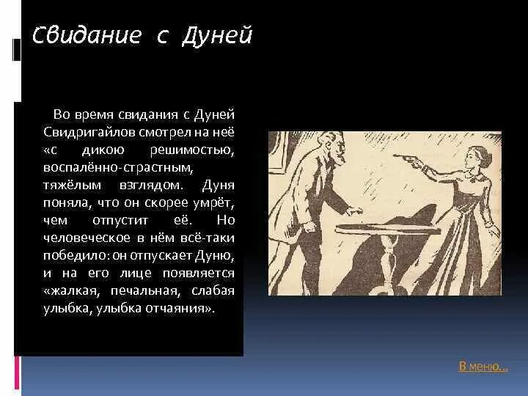
Аркадий Иванович Свидригайлов и Дуня
Дуня – это, наверное, единственный человек, которого очень глубоко понял и оценил Свидригайлов.
Идя на последнюю встречу с ней, Свидригайлов еще надеется на взаимность любви, на свое духовное воскрешение. Однако эти надежды оказались неосуществимы.
Свидригайлов на вопрос, любит ли его Дуня, получил отрицательный ответ.
И вот тут герой понимает, что его жизнь зашла в тупик и обновление, восстановление попранной человечности для него невозможно.

Slide 34

Аркадий Иванович Свидригайлов
Порочный, безнравственный, безнравственный
«Волшебный помощник» в фабуле романа: спас осиротевших детей семьи Мармеладовых
Свидригайлов – не просто неумный сладострастник, а нигилист, не верящий в Божественную веру и возмездие.
Его самоубийство – крик «закона природы», который герой осознает, когда уже ничего невозможно изменить.

Slide 35
Аркадий Иванович Свидригайлов: причины самоубийства
Свидригайлов признает свое бессилие перед миром и перед собственными страстями, у него нет выхода, нет идеи.
Он хотел жить, боялся смерти, но преодолел этот страх и истребил себя.
В одном из черновых вариантов Достоевский приписывал Свидригайлову такие слова: “…Если б я был социалистом, ну конечно, остался бы жить, потому что было б что делать…” В каноническом тексте нет этих слов. Весь текст романа говорит о том, что Свидригайлову нечего делать, он не социалист. Образ Свидригайлова отчетливо показал, что человек, пытающийся встать вне общества, неизбежно придет к гибели, к самоубийству, к суду личности над собой.

Slide 36


Аркадий Иванович Свидригайлов: причины самоубийства
В литературоведении есть два противоположных мнения о причинах самоубийства Свидригайлова.
Исследователь Фридлендер считает, что самоубийству послужили мотивы, зависящие от самой личности Свидригайлова. К гибели его приводит борьба между жаждой жизни и отвращением к самому себе.
Исследователь Кирпотин объясняет самоубийство социальными причинами. По его мнению, Свидригайловым овладело скептическое отчаяние. “У него нет привязанности ни к добру, ни к злу. Это мертвое равнодушие оказалось сильнее даже инстинкта жизни. Без веры в истину и добро жить нельзя”

Slide 37
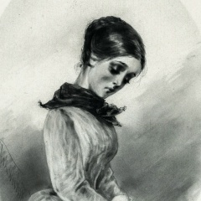
Соня Мармеладова
Грешница, преступившая моральный закон, архетипичный образ «святой блудницы», восходящий к библейскому образу Марии Магдалины.
У неё есть своя идея: Бог есть, нет человека без греха, судить человека и мир никто не имеет права.
В её портретной характеристике автор постоянно подчёркивает бледность, худобу и ясность голубых глаз: «…белокуренькая, личико всегда бледненькое, худенькое…», «малого роста, лет восемнадцати, худенькая, но довольно хорошенькая блондинка, с замечательными голубыми глазами».
В общении с другими персонажами проявляются такие черты характера героини, как: робость, кротость, терпеливость, самоотверженность, религиозность.
Соня жертвует собой ради семьи. Её близкие принимают эту страшную жертву: «Она и жёлтый‑то билет получила, потому что мои же дети с голоду пропадали, себя за нас продала!…», — говорит Катерина Ивановна о Соне.

Slide 38
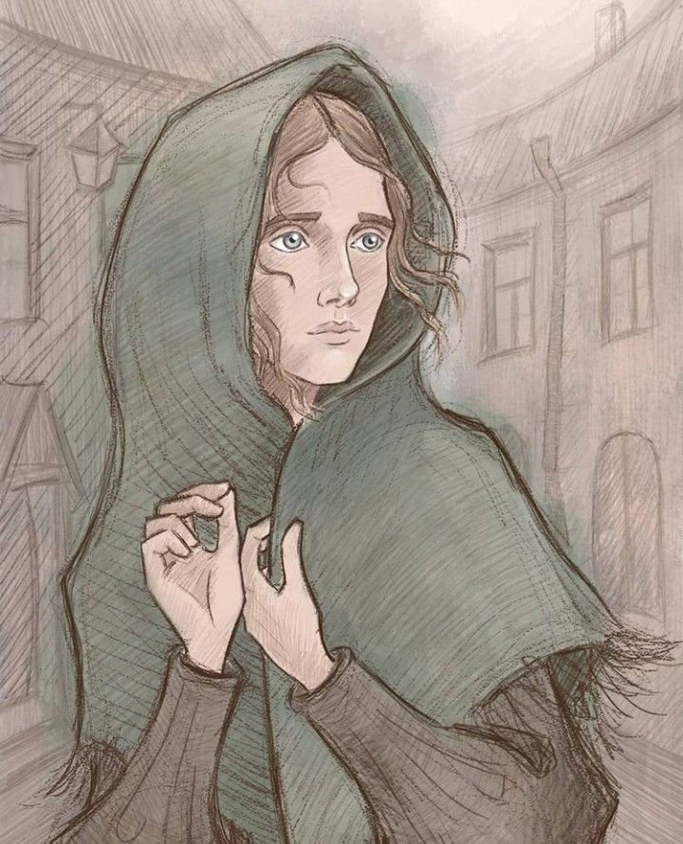
Соня Мармеладова
У Сони есть надёжная нравственная опора, которая помогает избежать распада личности— вера и сострадательная любовь. Любовь Сони — это бескорыстная, честная, христианская любовь к людям, желание спасать, понимать и помогать без требования чего-либо взамен.
По мнению Сони, причиной преступления Раскольникова является его безверие, отход от Бога: «О, молчите, молчите! <…> От Бога вы отошли, и вас Бог поразил, дьяволу предал!..». Героиня уверена, что единственно правильный путь для Раскольникова — это раскаяние и возвращение к вере в Бога: «Страдание принять и искупить себя им, вот что надо…».
Именно Соня показывает Раскольникову возможность примирения с жизнью, с людьми: «Разве могут её убеждения не быть теперь и моими убеждениями? Её чувства, её стремления, по крайней мере…».

Slide 39
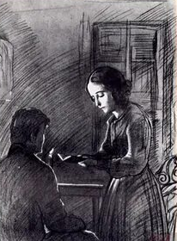
Соня Мармеладова
и Родион Раскольников
Достоевский в черновиках романа отмечает: «Свидригайлов – отчаяние самое циничное. Соня – надежда самая неосуществимая. Он страстно привязан к ним обоим».
Раскольников – доведенная до предела человеческая гордыня, отрицание мира, презрения к людям.
Соня -
смирение, «ненасытимое» сострадание, самопожертвование

Slide 40
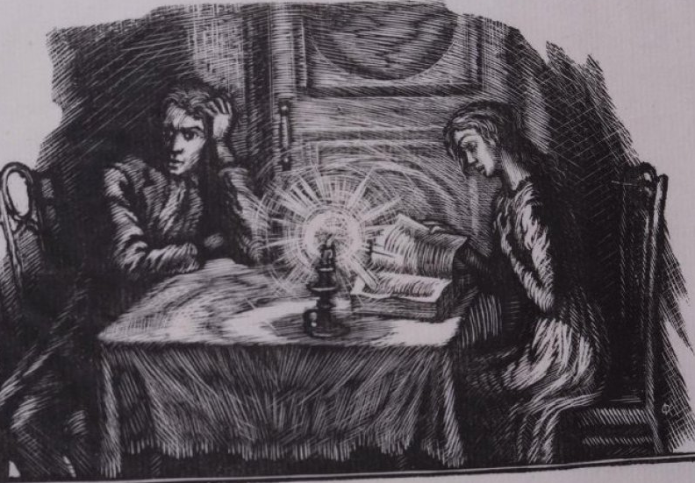
Соня Мармеладова
и Родион Раскольников
Чтение Евангелия – начало процесса возвращения Раскольникова к людям.
Историю чудесного воскресения Лазаря герои воспринимают как свою историю – с надеждой на чудо собственного нравственного воскресения.
Блудница с помощью «вечной книги» спасает убийцу.

Slide 41
«Униженные и оскорбленные»
В романе автор размышляет о «маленьких людях». Преступление Раскольникова явилось следствием трагических обстоятельств окружающей действительности, результатом долгих и упорных размышлений героя о своей судьбе, о судьбе всех «униженных и оскорбленных».
Из-за пагубной привычки Мармеладов, некогда занимавший хорошую должность, оказывается на краю. Он не оправдывается, не уважает и презирает себя. Единственное, что было ему нужно — это сочувствие и сострадание.
Жена Мармеладова Катерина Ивановна, когда-то принадлежавшая к средним слоям общества, после реформы 1861 года была вынуждена жить в нищете. А воспоминания о прошлом и врождённая гордость делают её жизнь только мучительнее.

Slide 42
Авторская позиция
Автор наказывает своего героя с помощью нравственных законов, а не юридических, в которых Раскольников был сведущ.
Разные по объёму сюжетные части романа: преступление/наказание. Повествование о наказании занимает большую часть романа.
Авторское разведение по времени признания в преступлении Р. Раскольникова и его воскресение для новой жизни. Это очень важно для автора, потому что показывает: долгий путь к Богу: осознание преступления не равно признанию ложности теории героем.
Трудный путь к Богу через переживание трёх событий главным героем: смерти матери, Пульхерии Александровны, болезни Сони, собственной болезни.
Эпилог как открытый финал. Роман заканчивается повествованием о «новой жизни» Родиона Раскольникова, но какая она будет – неизвестно.

